Slide 1

第5周 第2课时
现代计算系统结构与算力技术
存储编码实验（光电存储 vs DNA存储）
Storage Coding experiment (Photoelectric storage vs DNA storage)
主讲人：焦庆春、刘德康
自动化与电气工程学院
智能科学与技术系
核心问题：DNA存储基本原理、映射规则以及特性

Slide 2

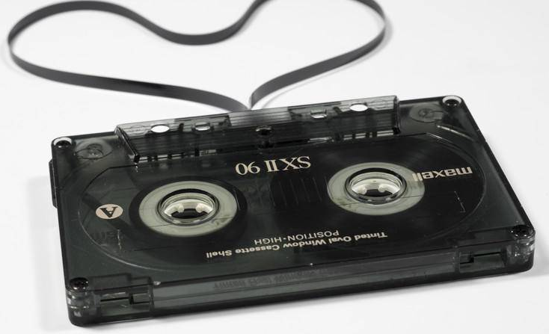
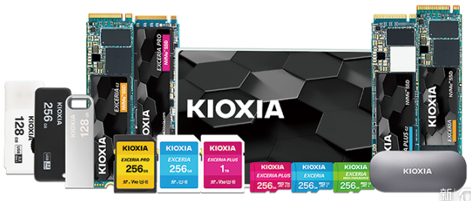
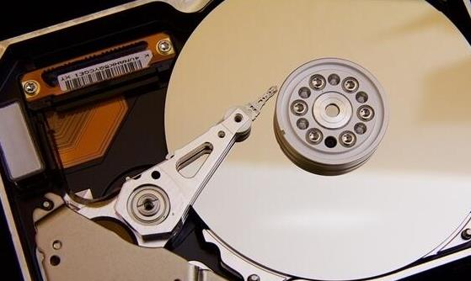
什么是存储？
存储器的功能：存放二进制信息
2. 磁表面存储器：磁带、磁盘
以磁性材料存储信息
1 | 0 | 1 | 0 | 1 | 1 | 0 | 1
1. 半导体存储器（主存、缓存）
以半导体器件存储信息
3. 光存储器：光盘
以光介质存储信息
现代计算系统结构与算力技术 -- 面向智能时代的系统演进与架构创新
1
Notes:
半导体器件，晶体管电平表示0和1，也就是两个电压值。 比方说 NMOS，高电平为1，低电平为0； PMOS反过来。N型和P型指的是晶体管的类别
磁盘是利用了磁性材料的磁化状态变化。
光盘表面看起来光滑，实际上是经过了激光刻录的，因此会有高低起伏的凹槽。 民国时期的留声机也是类似的原理

Slide 3
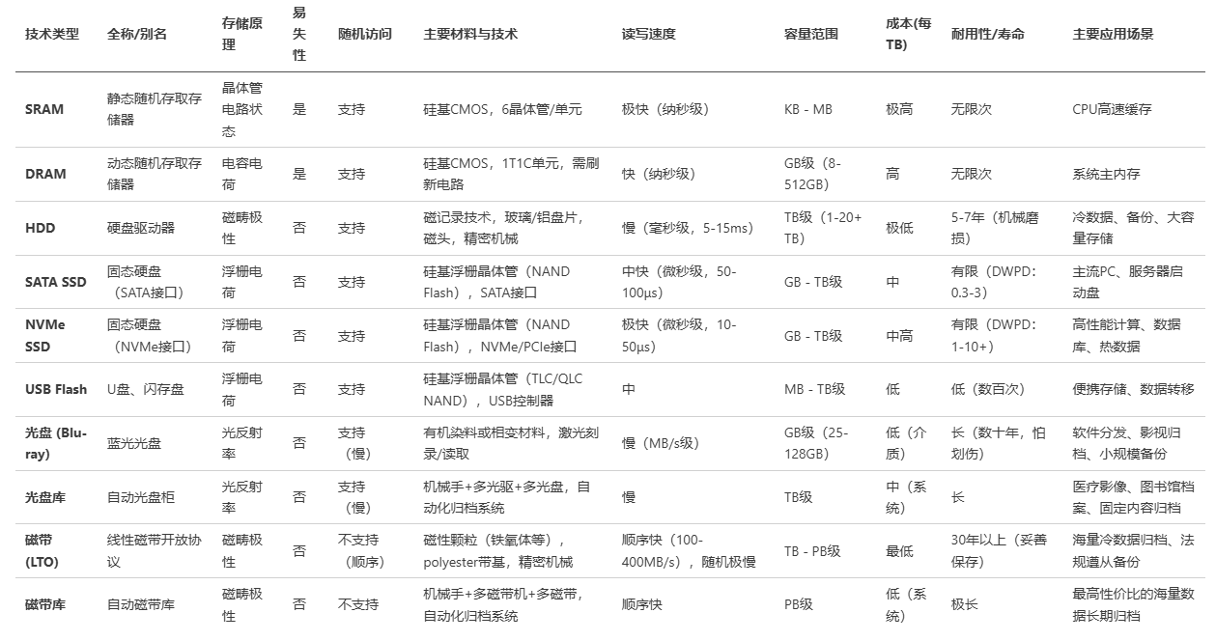
存储技术全方位对比表
半导体
光
磁
现代计算系统结构与算力技术 -- 面向智能时代的系统演进与架构创新
2

Slide 4
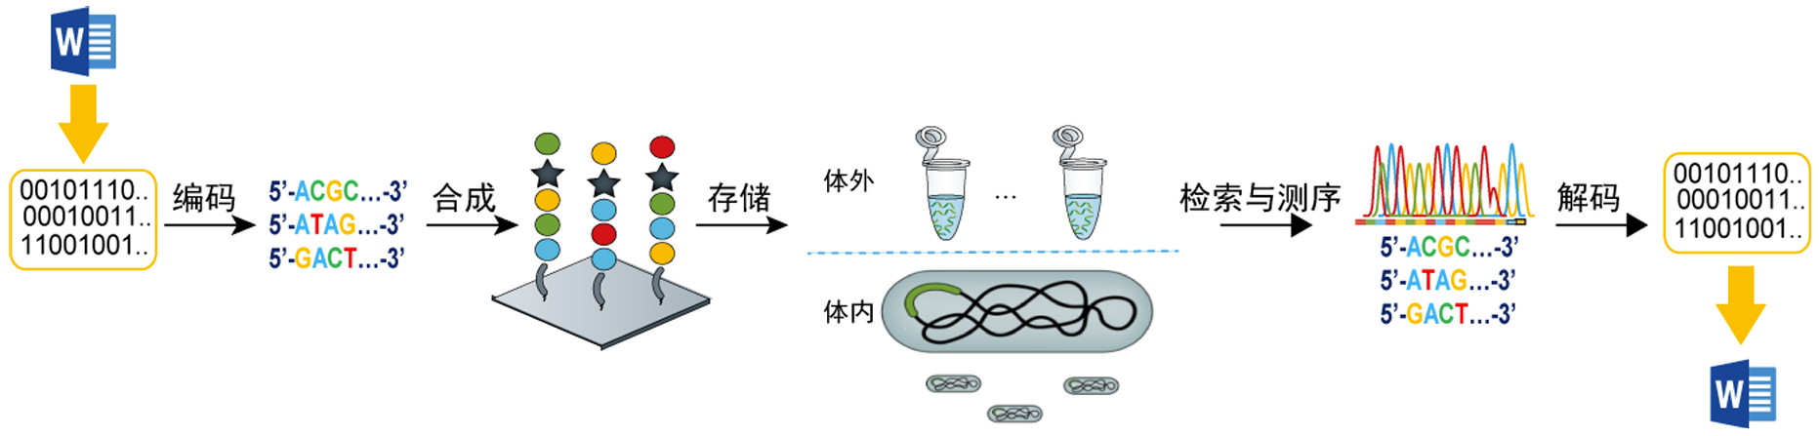
新兴DNA存储的基本原理
DNA存储技术：存储密度高、耐久性强、维护成本低
四种碱基：腺嘌呤（A）、鸟嘌呤（G）、胞嘧啶（C）、胸腺嘧啶（T）
（1）利用特定的DNA存储编码算法对数据进行编码，并设计合成和测序引物片段；
（2）通过DNA合成技术合成承载非生物数据的DNA链，完成数据写入过程；
（3）读取数据时，利用DNA测序技术对DNA池进行测序，并对测序下机数据进行预处理；
（4）通过解码算法恢复原始信息，完成DNA存储数据的读取；
现代计算系统结构与算力技术 -- 面向智能时代的系统演进与架构创新
3
Notes:
DNA分子作为一种天然的存储介质，一直承载生物遗传信息。DNA作为生命遗传物质的存在可以追溯到约37亿到40亿年前，与地球早起生命的起源密切相关
DNA也可以存储非生物数据。天然的DNA分子由四种碱基组成，每个碱基最多可以存储2比特信息，所以存储密度是硅基存储介质的两倍。瑞士苏黎世理工学院（爱因斯坦母校）研究表明，理论上，存储4550GB的数据仅需 1 克DNA 。 50GB就相当于至今全世界人类所讲过的话语。

Slide 5
DNA 合成、保存、PCR、抽样、测序
（1）利用特定的DNA存储编码算法对数据进行编码，并设计合成和测序引物片段；
（2）通过DNA合成技术合成承载非生物数据的DNA链，完成数据写入过程；
（3）读取数据时，利用DNA测序技术对DNA池进行测序，并对测序下机数据进行预处理；
（4）通过解码算法恢复原始信息，完成DNA存储数据的读取；
现代计算系统结构与算力技术 -- 面向智能时代的系统演进与架构创新
4

Slide 6
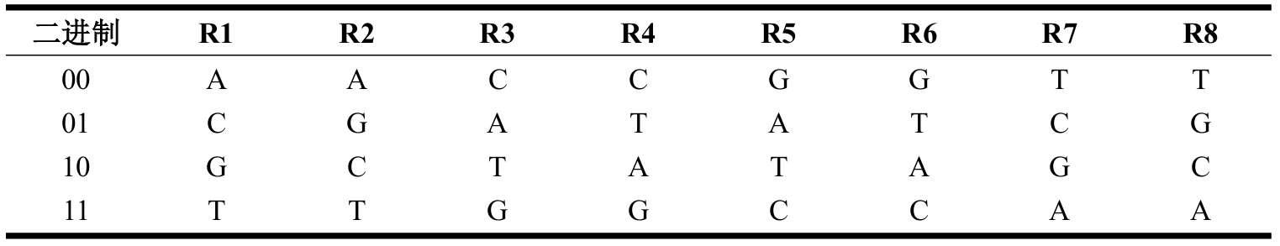
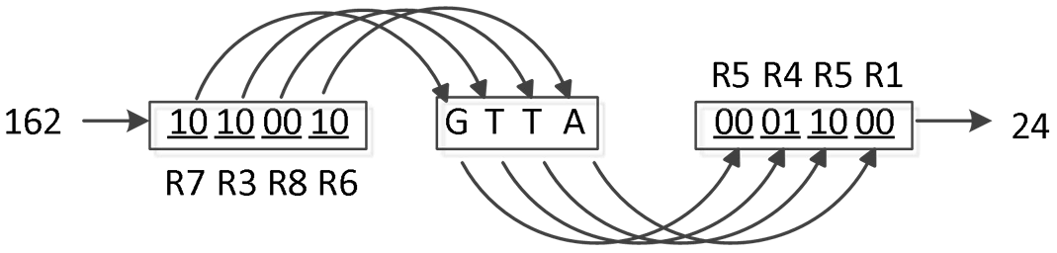
DNA编码规则
四种碱基：腺嘌呤（A）、鸟嘌呤（G）、胞嘧啶（C）、胸腺嘧啶（T）
二进制0和1互补关系：00与11互补、01与10互补
固定编码：
数字：175，二进制：10101111
编码规则 R1：GGTT
解码规则 R1：10101111 ➡ 175
解码规则 R5：00001010 ➡ 10
动态编码：
现代计算系统结构与算力技术 -- 面向智能时代的系统演进与架构创新
5
Notes:
因为“二进制互补”通常指：逐位取反，0 变 1，1 变 0。
固定编码：用表列出的某一种规则对图像进行编码，用相同规则或另一种规则对DNA序列进行解码
动态编码：使用不同的规则，对每两个二进制位进行编码，随机选择不同编码对象的编码模式
最简单的DNA编码方法是“直接映射二进制到四种碱基 （R1）”，最直观且最容易实现，但是在测序错误时缺乏纠错能力

Slide 7
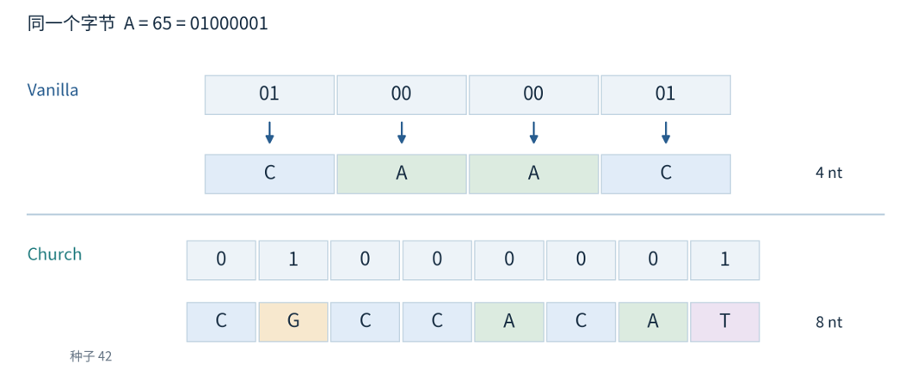
DNA编码规则
Church 二选一映射
1 nt = 1 个核苷酸位置 = 1 个碱基，即 A、T、C、G 中的某一个
现代计算系统结构与算力技术 -- 面向智能时代的系统演进与架构创新
6
Notes:
Church编码规则：为0随机选A或C，1随机选G或T。若即将出现第四个连续相同碱基，就改用另一候选。
双比特映射密度为2 bit/nt；二选一映射密度为 1 bit/nt

Slide 8
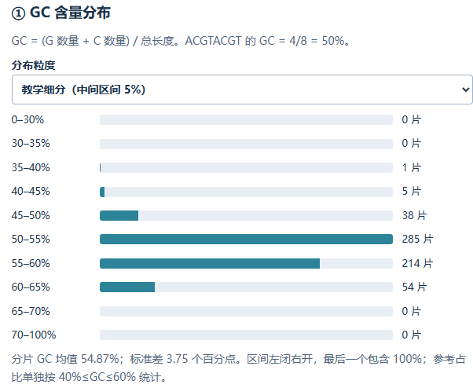

DNA存储中的GC比例问题
真实DNA合成、扩增和测序过程中，极端GC比例通常不是理想情况
GGGGGGGCCCCCCCCCCC
AAAAAAAAAATTTTTTTTT
DNA存储编码涉及通常希望生成的序列不要过度偏向某一种碱基组成
极端组成可能给实际生物化学过程带来偏差【反向互补子序列】
现代计算系统结构与算力技术 -- 面向智能时代的系统演进与架构创新
7

Slide 9
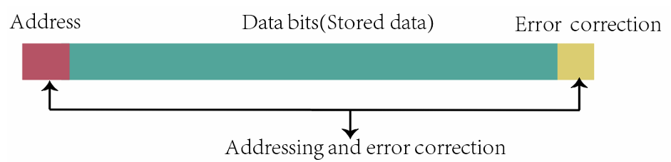
DNA存储中的纠错编码
CRC（Cyclic Redundancy Check，循环冗余校验）
检测数据在传输或存储过程中是否发生错误的算法
实验平台 DNA 存储编码格式：片号 2B + 长度 1B + 载荷 B + CRC32 4B
CRC检错码：编码获得CRC值，解码后获得CRC值，二者相同表明解码正确，否则解码错误
现代计算系统结构与算力技术 -- 面向智能时代的系统演进与架构创新
8

Slide 10
如何纠错：Hamming(8,4) SECDED
主动加入一些冗余比特，使接收端不仅能发现错误，还能根据冗余关系定位并修复
单比特错误；Hamming(8,4) SECDED，4 bit 数据 → 8 bit 编码
SECDED：Single Error Correction, Double Error Detection
纠错能力是用存储冗余换来的：无纠错 31 B，纠错后 62 B，nt 翻倍
原始帧： 00 00 01 41 00 00 ... 18 08 5d 2f
拆半字节：
00 → 0,0 → 00,00
00 → 0,0 → 00,00
01 → 0,1 → 00,D2
41 → 4,1 → 99,D2
...
18 → 1,8 → D2,E1
08 → 0,8 → 00,E1
5d → 5,D → 4B,AA
2f → 2,F → 55,FF
code = d1·E1 ⊕ d2·99 ⊕ d3·55 ⊕ d4·D2
⊕ 是按位异或，· 是“如果该位为 1 就取这个基向量，否则取 0”
1 = 0001₂，半字节1的二进制
d1 = 0, d2 = 0, d3 = 0, d4 = 1，对应数据位
code = 0·E1 ⊕ 0·99 ⊕ 0·55 ⊕ 1·D2
= 00 ⊕ 00 ⊕ 00 ⊕ D2
= D2
现代计算系统结构与算力技术 -- 面向智能时代的系统演进与架构创新
9
Notes:
对每一个 8 bit Hamming 码字而言：
没有错误：正常解码；
1 bit 错误：能够定位并纠正；
2 bit 错误：能够判断“发生了双比特错误”，但不能恢复；
3 bit 及以上：不再有可靠保证。
基向量的计算方式是根据汉明码的校验方程计算得到。

Slide 11
如何纠错：Hamming(8,4) SECDED
一个字节 A → Hamming → DNA → 单碱基错误 → Hamming 纠正
字符 A
↓
ASCII 65
↓
01000001
↓
0100 | 0001
↓ Hamming(8,4)
10011001 | 11010010
↓ Vanilla
10 01 10 01 | 11 01 00 10
↓
G C G C | T C A G
↓
GCGCTCAG
$$A={65}_{10} (ASCII)=0x41 (HEX)={01000001}_{2}$$
字母 A
↓
0x41
↓
01000001
↓
01 | 00 | 00 | 01
↓
C | A | A | C
↓
CAAC
把一个字节拆成两个 4 bit 半字节，分别经过Hamming（8，4）
高4位：0100 → 99 = 10011001
低4位：0001 → D2 = 11010010
CAAC
↓
CGAC
现代计算系统结构与算力技术 -- 面向智能时代的系统演进与架构创新
10

Slide 12
实验任务
任务1：数据表示与DNA基础编码
实验目标：理解计算机数据从“字符/数值 → 字节 → 二进制 → DNA 碱基序列”的转换过程，掌握 Vanilla 双比特映射、Church二选一映射的基本规则，并分析不同编码方案对序列长度的影响
任务2：分片、帧结构与DNA序列质量分析
实验目标：理解分片的含义，帧结构，以及“有效载荷、片号、长度、CRC检错、Hamming纠错”之间的关系；初步认识 GC、同聚物和重复序列等 DNA 序列质量指标
任务3：DNA 信道错误模拟分析
实验目标：理解 DNA 在合成、保存、PCR、抽样和测序过程中可能产生的替换、插入、删除和分片丢失等错误，并分析不同错误类型对数据恢复的影响
现代计算系统结构与算力技术 -- 面向智能时代的系统演进与架构创新
11

Slide 13
谢谢
Thank you

